Slide 1

Modelos Fundacionales en Imágenes Médicas: MI-Zero y CheXZero en la detección de Cáncer en histopatologías y radiografías
Laura Nicole Bermúdez Santa
Nicolás Álvarez Triana
Juan Sebastián Castro Pardo
Universidad Nacional de Colombia

Slide 2

Exploramos el potencial de los FMs en la detección de cáncer haciendo uso de los modelos MI-Zero y CheXZero.
Las técnicas actuales de imagen como la tomografía y la resonancia magnética son esenciales para la detección, diagnóstico, planificación de tratamiento y respuesta de terapia.
Universidad Nacional de Colombia

Slide 3
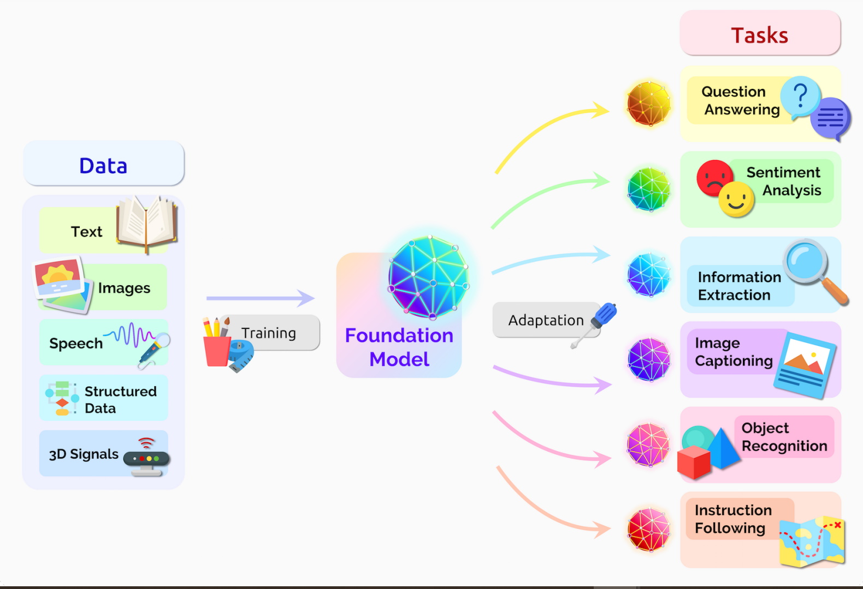
MODELOS FUNDACIONALES (FMs)
Modelo de IA, se caracteriza por su entrenamiento basado en conjuntos extensos y diversos de datos usando técnicas de autosupervisión a gran escala.
No requiere de datos específicos y etiquetados como en las DNNs.
Los FMs pueden adaptarse fácilmente a tareas específicas con una mínima cantidad de datos.
LLMs y VLMs
Universidad Nacional de Colombia

Slide 4
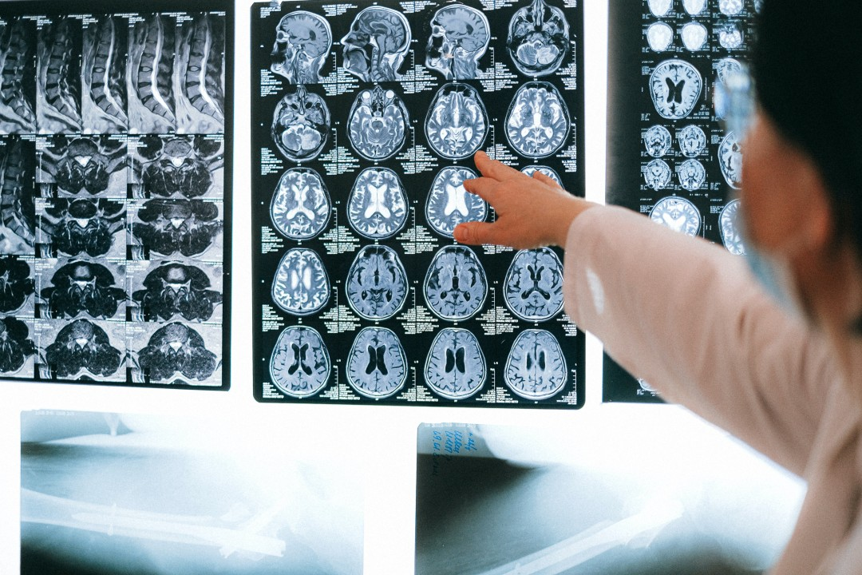
FMs | Relevancia Clínica
FMs están teniendo gran impacto en investigación y desarrollo en el ámbito de la imagen médica.
Precisión y consistencia en diagnósticos.
Análisis rápido y automatizado
Explicabilidad y Generalización
Preservación de la Privacidad
Universidad Nacional de Colombia

Slide 5
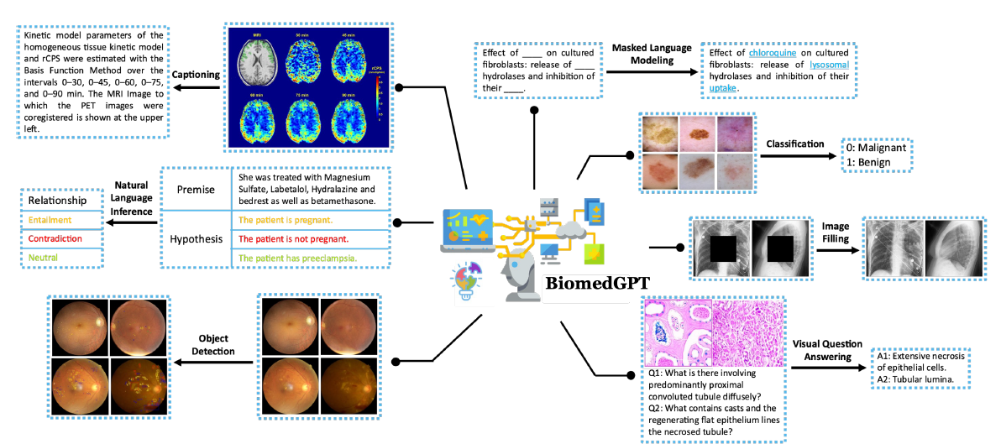
FMs | Modelos guiados por texto (TPM)
Modelo contrastivo guiado por texto.
Modelo generativo guiado por texto.
Modelo híbrido guiado por texto.
Modelo conversacional guiado por texto
Universidad Nacional de Colombia

Slide 6
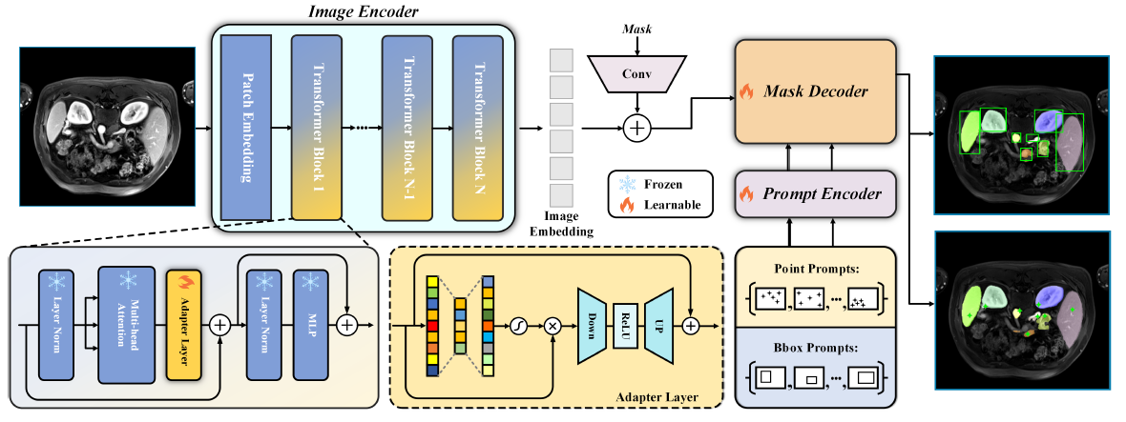
FMs | Modelos guiados por imágenes (VPM)
Modelo adaptativo guiado por imágenes.
Modelo generacional guiado por imágenes.
Universidad Nacional de Colombia

Slide 7
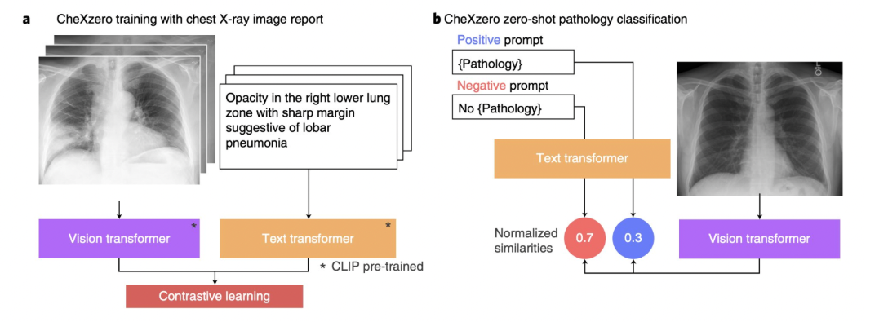
CheXZero
Modelo Fundacional contrastivo guiado por texto e imágen de alto rendimiento con enfoque en aprendizaje Zero-shot autosupervisado, no requiere etiquetas manuales para la interpretación de imágenes de rayos X de tórax.
ARQUITECTURA
Entrenamiento: el modelo aprende características a partir de informes de radiologías.
Predicción de patologías en radiografías de tórax: Para cada patología se genera un aviso positivo y negativo. El método autosupervisado calcula un puntaje de probabilidad para la patología y con base en esta se realiza la clasificación.
Utiliza una Vision transformer ViT-B/32
En cuanto a las imágenes médicas, el modelo detecta patologías y clasifica al correlacionar las características visuales extraídas con las descripciones textuales procesadas por el transformador de texto el uso de CLIP ayuda a garantizar una base sólida para el aprendizaje imágen-texto.
Para analizar imágenes de Rayos X y un transformador para procesar el texto, este transformador procesa descripciones textuales de las imágenes, como informes radiológicos o etiquetas de patologías.
Universidad Nacional de Colombia

Slide 8
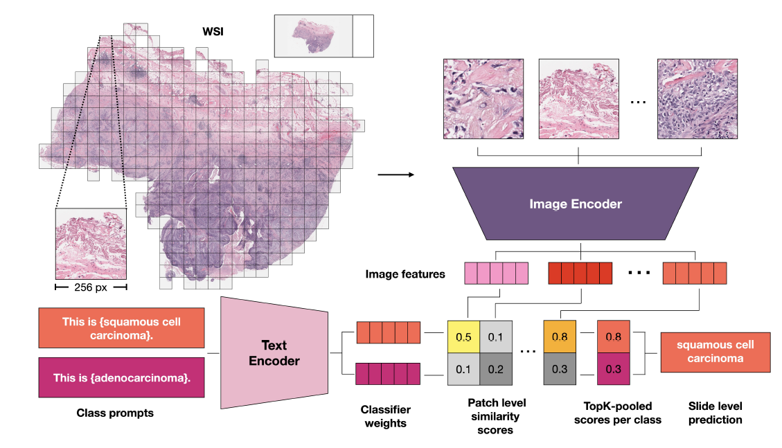
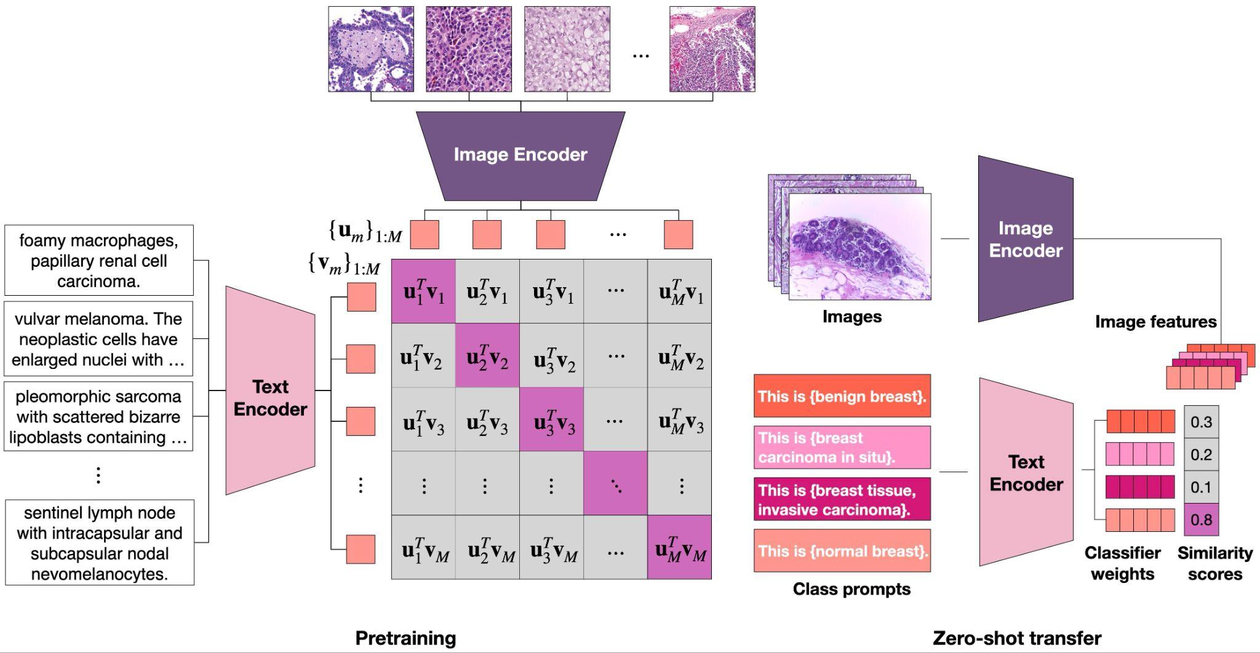
MI-Zero
Framework innovador que explota las capacidades de zero-shot en modelos contrastivos de imagen y texto aplicados a histopatología. Permite realizar múltiples tareas de diagnóstico usando codificadores pre entrenados sin necesidad de etiquetas adicionales.
CICLO DE VIDA DEL MODELO
Recopilación de datos
Tokenización de Imágenes
Entrenamiento de Clasificadores
Despliegue Clínico
ARQUITECTURA
La transferencia zero-shot permite que un modelo generalice y aplique conocimientos aprendidos de otras tareas para manejar situaciones nuevas sin entrenamiento adicional.
Universidad Nacional de Colombia

Slide 9

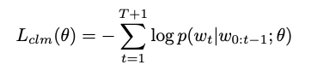
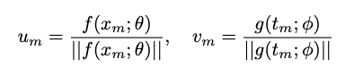
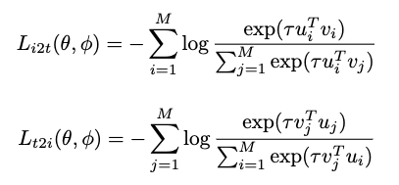
MI-Zero | Pre Entrenamiento sin Supervisión de los Codificadores Unimodales
Codificadores de Imágen
Inicializar con pesos pre entrenados de ImageNet.
Usar una SOTA que codifica parches de imágenes de histopatologías no etiquetadas
Codificadores de Texto
Alineación de Visión y Lenguaje
Dado un lote de M pares de muestras, las representaciones vectoriales l2 normalizadas se conmutan vía dos codificadores f y g.
Para alinear los espacios latentes de visión y lenguaje, se utiliza una pérdida contrastiva cruzada con una constante M y un parámetro de temperatura τ.
Universidad Nacional de Colombia

Slide 10
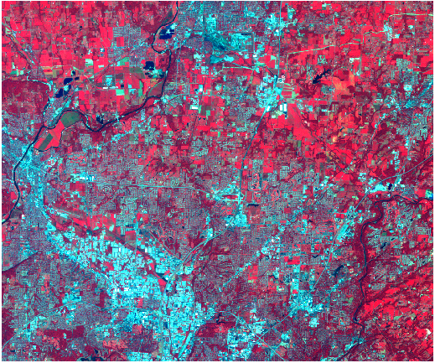
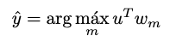
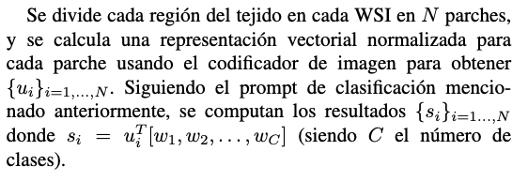
MI-Zero | Transferencia Zero-Shot para Clasificación de Imágenes
Para cada clase de interés, se crea un prompt con el nombre de la clase y una plantilla. Usando este prompt se crea una representación vectorial de una imágen, la decisión de clasificación del modelo se calcula como:
Transferencia Zero-Shot para WSIs Megapíxeles
Enfoques para calcular puntuaciones de predicción a nivel lámina
Ambos enfoques buscan combinar las puntuaciones de los parches de manera robusta a la permutación y sin necesidad de actualizar parámetros, esencial para la transferencia zero-shot..
Enfoque basado en Conjuntos.
Enfoque basado en Grafos.
Universidad Nacional de Colombia

Slide 11
Conclusiones y Consideraciones
Estos modelos requieren de herramientas que optimicen el manejo de imágenes.
Universidad Nacional de Colombia

